Slide 1
词的有关知识：
1.词的起源：兴起于隋唐，盛行于宋，并在宋代发展到高峰。词即歌词，指可以和乐歌唱的诗体，即词是诗的一种，所以又称“长短句”、“诗余”、“曲子词”、“歌词”等。
2.词牌和标题：词牌是一首词的词调的名称，词的标题是词的主要内容的集中体现。
3.词的分类：按字数可分为小令（58字以内）、中调（59—90字）长调（91字以上）
4、按段的多少可分为单调、双调、三叠、四叠等。（词的段落叫：阕或片）
5、按作家的流派风格可分为豪放（主要作家有苏轼、辛弃疾等）和婉约派主要作家有柳永、秦观、李清照、周邦彦等）

Slide 2
词体的格律与自由
1、词有大量不同音律句式的调和体，作者可以在极为广泛的范围内选择符合创作需要的词调。
2、词调与体的变化和创造原是没有限制的。懂得音律的作者可以自己创调与变体。

Slide 3
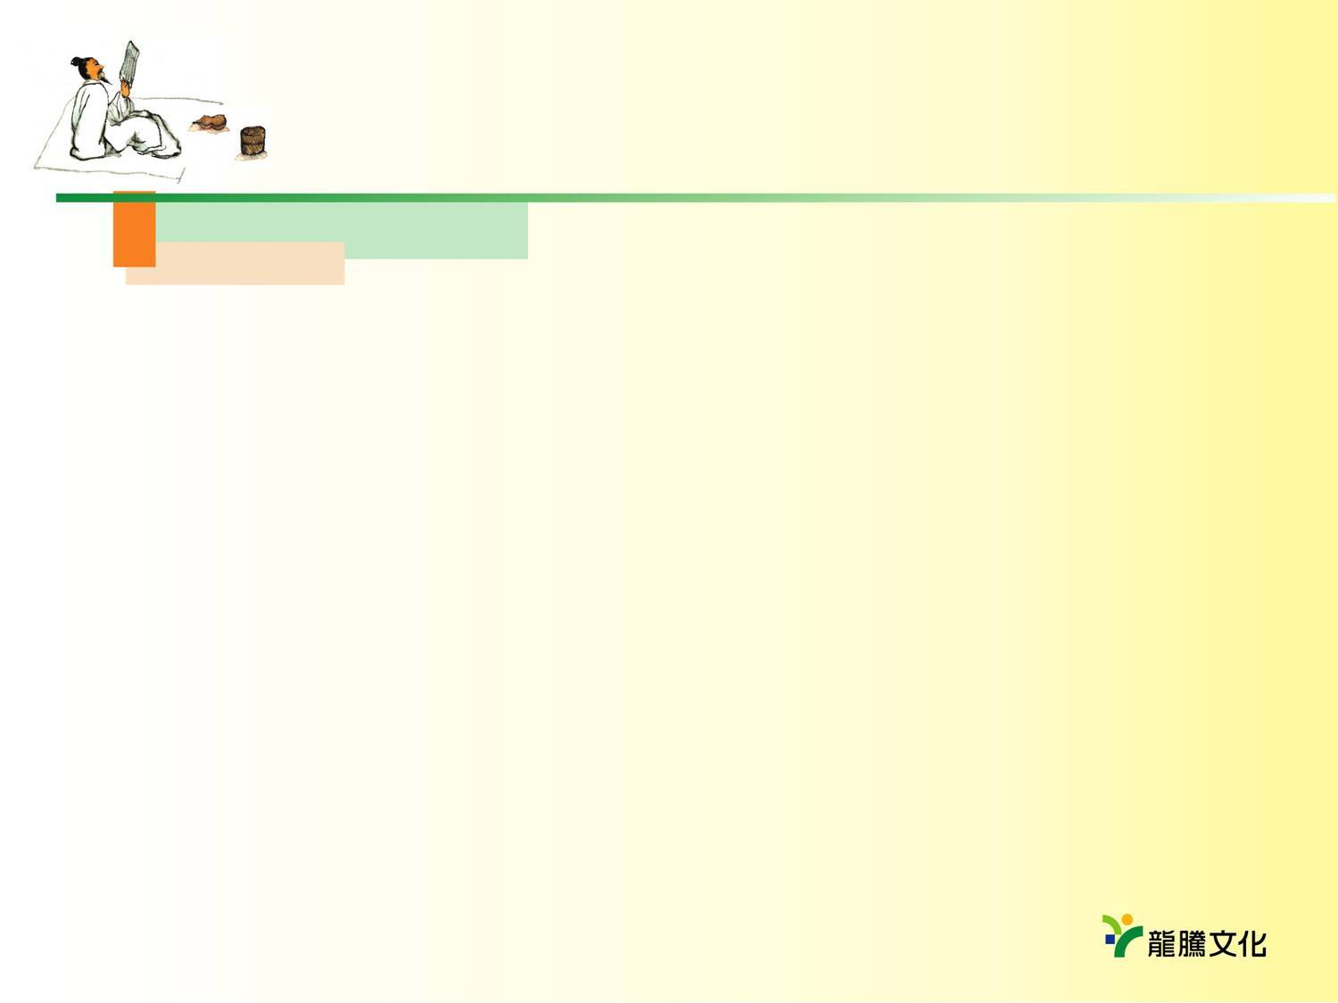
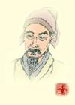

词人简介
柳永（约971-1053），字耆卿，初名三变，字景庄，排行第七，又称柳七，崇安（今福建崇安县）人。北宋著名词人。出身于儒宦世家，工部侍郎柳宜少子，景祐进士，官至屯田员外郎，故又世称柳屯田。柳永为人放荡不羁，仕途更为坎坷。时人将其举荐于仁宗，却只得四字批语：“且去填词”。仕途无涯，便自称“奉旨填词柳三变”，流连于歌楼舞榭，沉迷于声色词曲，潦倒终身，竟由群妓合金而葬。
第一个专业词人，
能谱曲填词。第一
个创作慢词。

Slide 4
词人创作
政治上的抑郁失志，生活上的特殊经历，以及他的博学多才，妙解音律，使这位“浅斟低唱”、“怪胆狂情”的浪子，成为致力于词作的“才子词人”。由于柳永对社会生活有相当广泛的接触，特别是对都市生活、妓女和市民阶层相当熟悉。都市生活的繁华，妓女们的悲欢、愿望及男女恋情，自己的愤恨与颓放、离情别绪和羁旅行役的感受，都是其词的重要内容。此外，也有一些反映劳动者悲苦生活、咏物、咏史、游仙等作品。著有《乐章集》，其词中名篇有《雨霖铃》、《凤栖梧》、《八声甘州》、《望海潮》等。

Slide 5
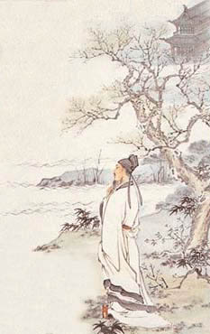
掀开词史的新一页
一，发展了慢词。柳永常纵游于歌楼妓馆，与歌妓乐工交往，因而认识了慢词的生命力，成为第一个大量创作慢词的作家，引起文人的重视，促使慢词创作繁荣，出现了苏轼、辛弃疾等大批优秀作家。
二、丰富了词的表现手法。柳永认为委婉含蓄的小令写作手法和风格，不适应慢词的需要，因而改用铺叙和白描的手法，善于点染，把所写内容先点示明白，再层层铺展开来描写，既淋漓尽致，又层次分明。抒情直来直去，不曲折隐晦，使柳词具有感情强烈、一泻无余的特点。

Slide 6
掀开词史的新一页
三、 使词由雅转俗。柳永擅长描写青楼妓女和飘泊失意的文人等下层人物的生活和心理，词里的主人公基本上都是市井平民，对他们的遭遇表示了同情。柳永使词离开了达官贵人的歌筵闺房而走向社会的中下层，反映的生活面更宽广了。这是柳永对词的传统题材的突破。他又把从生活中汲取来的通俗化、口语化的俚语俗语运用到词里，表情达意生动真切，开了元代散曲的先声，使柳词从内容到形式，都具有了「俗」的特点。叶梦得《避暑录话》中言称：“凡有井水处，即能歌柳词”，足见其靡盛。

Slide 7
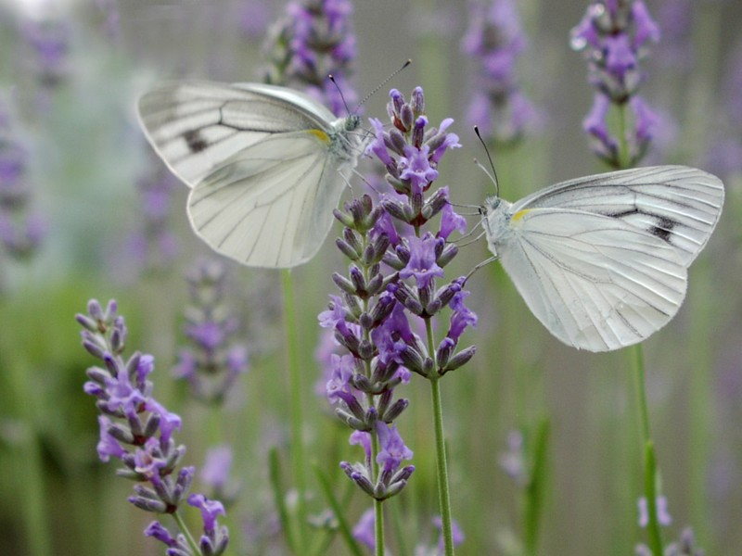
蝶 恋 花
——柳永

Slide 8
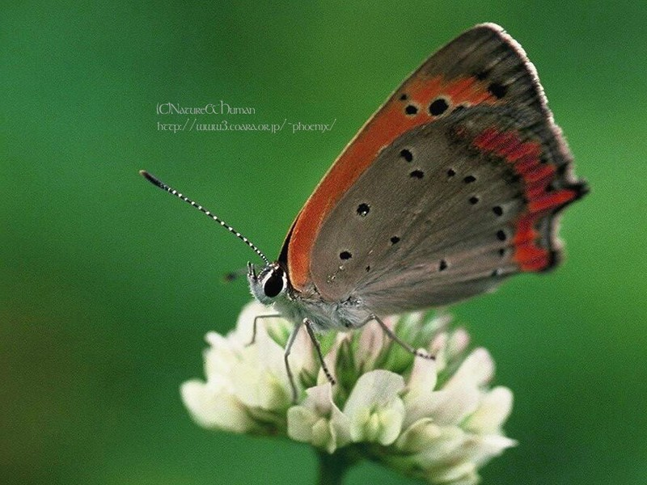
蝶恋花 ·柳永 伫倚危楼风细细，望极春愁，黯黯生天际。草色烟光残照里，无言谁会凭阑意。 拟把疏狂图一醉，对酒当歌，强乐还无味。衣带渐宽终不悔，为伊消得人憔悴。
思考
这首词主要写了什么内容?抒发了作者怎样的感情？
写思念意中人，抒发了刻骨相思之情。
感情基调：低缓，哀愁

Slide 9
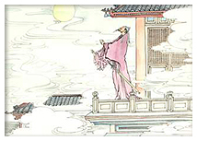
词中那些字、词（意象）或句子特别能让我们感受到这种刻骨的相思和哀愁的感情？
草色、烟光、残阳（所见）
触景生情：对所爱的无限思念（愁 离情别恨）
情景交融
衣带渐宽终不悔，为依消得人憔悴。
直抒胸臆

Slide 10
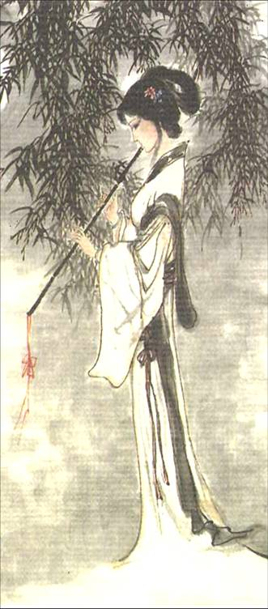
“衣带渐宽终不悔，为依消得人憔悴。”
源自《古诗十九首 行行重行行》：
相去日已远，衣带日已缓。
柳句与原句在内容上有什么异同？
同：都表达了相思之苦，写相思使人消瘦。
异：原句写恩爱夫妻间相思，柳句写情人间相思；原句只写想瘦了人，柳句则说想瘦了也不后悔。
如果原句中的“伊人”不指人，联系生活你认为可以指什么呢？这句话又有什么新的理解？
事业、爱情、理想、目标、追求、学问……
（梦寐以求的事或物）

Slide 11
这首词刻画了怎样的抒情主体形象？
提示：独倚危楼，时已黄昏却久久不忍离去，借酒浇愁，对酒当歌，却无法排遣无边的春愁，孤单凄凉，相思满怀。

Slide 12
总结：艺术特点
①情景交融：将春景和春愁极其自然地融为一体。
②词眼鲜明突出：末尾两句，不仅写出了对爱情的坚贞执著，矢志不移，而且创造了一个相对独立而形象鲜明的艺术境界。

Slide 13
总结：内容。
这是一首怀人之作。词人把漂泊异乡的落魄感受，同怀念意中人的缠绵情思结合在一起写，采用“曲径通幽”的表现方式，抒情写景，感情真挚。
上阙写登楼伫望情景，以“春愁”为核心多层次地描摹春愁之景，春愁之态，笔意婉约含蓄。
下阙先写词人欲借疏狂之歌呼，陶然之酣醉，谋求醉而忘忧，歌而暂欢，以摆脱春愁之压抑和纠缠，却落得个“还无味”的无聊和空虚，可见其春愁之浓深、刻骨，竟无法排遣。最后才揭明“春愁”原来就是“相思”，词人对待“春愁”的果决态度：“终不悔”。
全词曲径通幽，曲折达意，荡气回肠，感人至深。

Slide 14
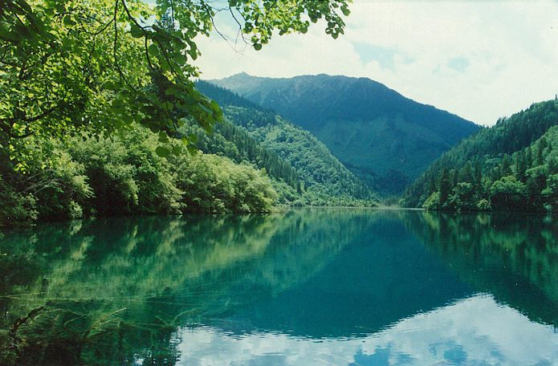
望海潮

Slide 15
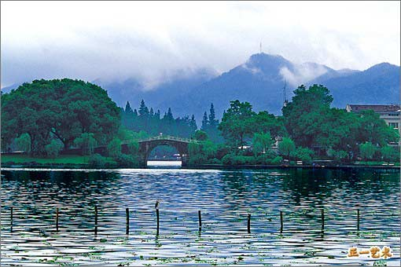
释 题
《望海潮》这一词牌名是柳永创制的，大概取意于杭州是观潮胜地。
钱塘江畔的杭州自古就是著名的大都市，风景秀丽，人文荟萃，经济繁荣，生活富足。在这首词里，柳永以生动的笔墨，把杭州描绘得富丽非凡。

Slide 16
“孙何帅钱塘，柳耆卿作《望海潮》词赠之云······此词流播，金主亮闻之，欣然有慕于‘三秋桂子，十里荷花’，遂起投鞭渡江之志。”
金主怦然心动，为什么？
“上有天堂，下有苏杭”
李清照《夏日绝句》“生当作人杰，死亦为鬼雄。至今思项羽，不肯过江东。”
苏轼《江城子》“十年生死两茫茫”

Slide 17
赏 析
东南形胜，江吴都会，钱塘自古繁华。
起笔便大开大阔，直起直落。
“东南”，就方向言；
“江吴”，就地点言。空间浩瀚、面积广大，
“自古”突出了杭州历史悠久，繁华富庶。

Slide 18
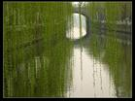
赏 析
烟柳画桥，风帘翠幕，参差十万人家。
“参差”形容楼阁高下不齐
“十万”指人口众多，未必是确数。
名词性词组，《天净沙秋思》
远望去，垂柳含烟，薄雾如纱，虹桥似画，真是画中才有的好景致啊。这一处人烟阜盛，各式建筑，各抱地势，鳞次栉比，檐牙错落；走近了看，微风过处，千门万户帘幕轻摆，显得怡然安详，真是一派“都会”景象。

Slide 19

赏 析
云树绕堤沙，怒涛卷霜雪，天堑无涯。
尽显古树成行，
长堤迤逦之态（美）
状狂涛汹涌，
波浪滔滔之势（雄伟）
壮阔

Slide 20
赏 析
市列珠玑，户盈罗绮，竞豪奢。
镜头移近，来街市上走走看看。珠玉宝石遍陈于市，家家户户绫罗盈柜，人们的衣饰更是鲜丽豪华，竞相斗艳。“列”、“盈”、“竞”把经济繁荣、生活富庶奢华落到了实处。

Slide 21
路桥华美
居室华丽
人口众多
人文景观
华美
静态
云树：绕
怒涛：卷
天堑：无涯
形胜
繁华
自然景观
（钱塘潮）
壮观
动态
珠玑
罗绮
物质生活：
豪奢

Slide 22
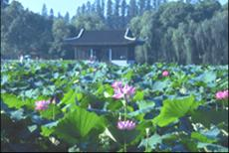
赏 析
重湖叠巘清嘉，有三秋桂子，十里荷花。
一句牵出了诸多意象，湖、
山、桂花、荷花奔赴而来，
令人心旷神怡，遐想万千。
山美
水秀
花香

Slide 23
赏 析
羌管弄晴，菱歌泛夜，嬉嬉钓叟莲娃。
借代
“弄”使得吹笛人和采菱女的潇洒欢快之情陡增；
“泛”说明人们是在湖中吹笛演唱，笛声歌声似乎随着湖水荡漾开来，轻盈愉悦之貌全出。
一幅太平盛世下的百姓安乐图。

Slide 24
赏 析
千骑拥高牙，乘醉听箫鼓，吟赏烟霞。
权贵出行气派威风，真有一呼百应之势。闲暇时，品酒赏音，吟诗作画，赏玩山水，何等风流潇洒。

Slide 25
异日图将好景，归去凤池夸。
好景：指钱塘的美好景观
代指其政绩成就
柳耆卿与孙相何为布衣交。孙知杭州，门禁甚严。耆卿欲见之而不得，作《望海潮》词往见名妓楚楚曰：“欲见孙相，恨无门路。若因府会，愿借朱唇歌于孙相公之前。若问谁为此词，但说柳七。”中秋府会，楚楚宛转歌之，孙即日迎耆卿预坐。

Slide 26
下片
自然景观
（西湖）
重湖：
叠巘：
十里荷花
三秋桂子
清嘉
形胜
繁华
晴：羌管
夜：菱歌
叟：钓
娃：莲
精神生活
嬉嬉
繁华
随从多
乐逍遥：喝酒听歌
吟诗赏景
民拥官
将升官
政绩卓著

Slide 27
赏 析
这首词在写景上有什么特点？
1、工于铺叙，一句一景，选取最具表现力的景物浓墨重彩。
2、善于点染，即概括描写与具体描写结合。

Slide 28
1. 这首词在写景上有什么特点，运用了什么表现手法。
工于铺叙，一句一景，写景富有层次感
东南形胜
三吴都会
钱塘自古繁华
自然风光之美
都市繁华之美
民生安乐之美
点
染

Slide 29
铺陈：又叫“铺排”，多见于古体诗中，它运用叠句的手法，使句式反复、对称而又富于变化，在诗歌中主要起渲染烘托气氛的作用
（乐府民歌《陌上桑》中： “十五府小吏，二十朝大夫，三十侍中郎，四十专城居”；
《木兰辞》中“东市买骏马，西市买鞍鞯，南市买辔头，北市买长鞭。”“爷娘闻女来，出郭相扶将。阿姊闻妹来，当户理红妆。小弟闻姊来，磨刀霍霍向猪羊。

Slide 30
点染： 本是国画的术语。绘画时，有的地方点，有的地方染，从而绘出一幅和谐统一的画面。借用到古典诗歌中来，指的是作者在有些地方正面点明旨意，有些地方侧面渲染。这在写景抒情诗中比较常见，一般用景物来染；用一句话，一个词来点出要抒发的感情。
渲染是为了突出旨意，旨意引导渲染，相互依存，和谐统一。
如马致远的《天净沙·秋思》：“枯藤老树昏鸦，小桥流水人家，古道西风瘦马，夕阳西下，断肠人在天涯。”
其中的“断肠人在天涯”是点；其余各句均是“染”，渲染相思之情的伤悲。

Slide 31
讨论：清刘熙载《艺概•词曲概》：“词有点，有染”，说的是词的一种表现手法“点染”，它既有抽象的评点，又有具体的描述，二者紧密相连，表现鲜明的情志。本词就运用了“点染”的手法，请加以说明。
上阙先点“钱塘自古繁华”，然后展开描写，“烟柳画桥，风帘翠幕，参差十万人家。云树绕堤沙。怒涛卷霜雪，天堑无涯。市列珠玑，户盈罗绮，竞豪奢”，运用动静结合、比喻、夸张等手法，极力铺排，从不同的角度表现杭州的繁荣、美丽、富饶。

Slide 32
有人认为这首词是柳永阿谀奉承之作，你认为呢？（柳永写此作的目的何在？）
1、柳永死时，歌伎合金而葬
2、文人求士 ， 奖掖后学，展现个人才华
举例：李白《与韩荆州书》
苏辙《上枢密韩太尉书》
白居易《赋得古原草送别》

Slide 33
八声甘州 ·柳永
对潇潇暮雨洒江天，一番洗清秋。渐霜风凄紧，关河冷落，残照当楼。是处红衰翠减，苒苒物华休。惟有长江水，无语东流。 不忍登高临远，望故乡渺邈，归思难收。叹年来踪迹，何事苦淹留？想佳人妆楼望，误几回、天际识归舟。争知我，倚阑干处，正恁凝愁。

Slide 34
这首词运用了怎样的表现手法?表达了作者怎样的情感?
这首传颂千古的名作，融写景、抒情为一体，以铺叙见长,善用白描手法.通过描写羁旅行役之苦，表达了强烈的思归情绪，语浅而情深。是柳永同类作品中艺术成就最高的一首 .

Slide 35
赏 析
这首词在写景上有什么特点？
A、工于铺叙，一句一景
B、写景富有层次感

Slide 36
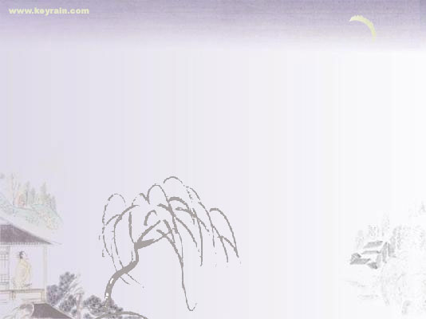
寒蝉凄切，对长亭晚，骤雨初歇。都门帐饮无绪，留恋处，兰舟催发。执手相看泪眼，竟无语凝噎。念去去、千里烟波，暮霭沉沉楚天阔。 多情自古伤离别，更那堪、冷落清秋节。今宵酒醒何处?杨柳岸、晓风残月。此去经年，应是良辰好景虚设。便纵有、千种风情，更与何人说?

Slide 37
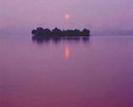
这首词一反柳永惯常的风格，以大开大阖、波澜起伏的笔法，浓墨重彩地铺叙展现了杭州的繁荣、壮丽景象，可谓“承平气象，形容曲尽”(《直斋书录解题》）。这首词，慢声长调和所抒之情起伏相应，音律协调，情致婉转，是柳永的一首传世佳作.

Slide 38

柳永小结:
柳词内容有三类：
1.描写城市的繁荣景象和市民的生活风尚，《望海潮》最为有名。
2.描写男女情爱。这类词中有表现下层人民不幸以及作者对他们的深切同情的，如《定风波》，有写妓女悲苦和她们对轻薄男子怨恨的，如《少年游》，有写妓女渴望自由、渴望真正爱情生活的，如《迷仙引》。
3.江湖落拓的感慨是他词作的另一重要内容。
他在扩大词境、发展慢词、丰富词作表现手法上都有杰出贡献。

